Slide 1
การดำเนินกิจการ
ของสหกรณ์ออมทรัพย์

Slide 2
ประเด็นสำคัญ
ลักษณะการดำเนินธุรกิจสหกรณ์ออมทรัพย์
การควบคุมภายในของสหกรณ์
การบัญชีสหกรณ์ออมทรัพย์
กฎหมาย ระเบียบที่เกี่ยวข้องกับสหกรณ์
รายงานทางการเงินการบัญชี
2

Slide 3
สหกรณ์ออมทรัพย์
สถาบันการเงินแบบหนึ่งที่มีสมาชิก เป็นบุคคลที่มีอาชีพอย่างเดียวกัน หรือ ที่อาศัยอยู่ในชุมชนเดียวกัน เพื่อส่งเสริมให้สมาชิกรู้จักการออม และให้กู้ยืมเงินเมื่อมีความจำเป็น
3

Slide 4
โครงสร้างของสหกรณ์
สมาชิก
สมาชิก
สมาชิก
สมาชิก
สมาชิก
สมาชิก
สมาชิก
สมาชิก
สมาชิก
ที่ประชุมใหญ่
ผู้ตรวจสอบกิจการ
คณะกรรมการดำเนินการ
ฝ่ายบริหาร
ฝ่ายจัดการ
ผู้จัดการ
งานธุรการ
งานการเงิน
งานบัญชี
งานทะเบียน
งานสินเชื่อ
งานเงินรับฝาก

Slide 5
ลักษณะการดำเนินธุรกิจ
ส่งเสริมให้สมาชิกรู้จักการออม
* ถือหุ้น
* รับฝากเงิน
- ออมทรัพย์
- ออมทรัพย์พิเศษ
- ประจำ
ให้เงินกู้
* สมาชิก
- ฉุกเฉิน
- สามัญ
- พิเศษ
* สหกรณ์อื่น
5

Slide 6
การควบคุมภายในของสหกรณ์
6

Slide 7
การตรวจสอบกิจการกับการควบคุมภายใน
ผู้ตรวจสอบกิจการต้องศึกษาระบบการควบคุมภายใน ของสหกรณ์ เพื่อทราบจุดแข็ง จุดอ่อนของการควบคุมภายใน
และใช้เป็นข้อมูลในการวางแผนการตรวจสอบเบื้องต้น
ว่าจะตรวจสอบด้านใด ด้วยวิธีการอย่างไร ปริมาณการตรวจสอบเท่าใด และเวลาการตรวจสอบควรเป็นช่วงใด
จึงจะเหมาะสม
7

Slide 8
สาเหตุที่สหกรณ์ออมทรัพย์
ต้องมีระบบการควบคุมภายใน
1. ปริมาณและขนาดธุรกิจของสหกรณ์ขยายตัว
2. สหกรณ์ออมทรัพย์มีสินทรัพย์มากมายขึ้น
3. “ป้อง” และ “ปราบ” การทุจริต
4. ช่วยแบ่งเบาภาระงานของผู้สอบบัญชี
8

Slide 9
วัตถุประสงค์ของการควบคุมภายใน
ประสิทธิภาพและประสิทธิผลของการปฏิบัติงาน
(Effectiveness and Efficiency of Operation)
ความเชื่อถือได้ของรายงานทางการเงิน
(Reliability of financial reporting)
การปฏิบัติตามกฎหมายและกฎระเบียบ
(Compliance with applicable laws)
9

Slide 10
การควบคุมภายในที่ดี
มีการจัดโครงสร้างองค์กรและการแบ่งแยกหน้าที่ โดย - ไม่ให้บุคคลใดปฏิบัติเรื่องใดเรื่องหนึ่งเพียงคนเดียวตั้งแต่ต้นจนสิ้นสุด - แยกหน้าที่การเงินกับการบัญชี /การเงิน กับการอนุมัติออกจากกัน
บุคลากรมีคุณสมบัติเหมาะสมกับงาน
มีการอนุมัติการจ่ายและรายการบัญชี
มีแนวทางปฏิบัติงานที่ดี
(กำหนดหน้าที่ความรับผิดชอบ มอบหมายงาน วิธีปฏิบัติงาน นโยบายชัดเจน)
10

Slide 11
องค์ประกอบของการควบคุมภายใน COSO
สภาพแวดล้อมการควบคุม
การประเมิน
ความเสี่ยง
กิจกรรม
การควบคุม
ข้อมูล
สารสนเทศ
และการสื่อสาร
การติดตาม
ประเมินผล
11

Slide 12
สภาพแวดล้อมการควบคุม
ปัจจัยที่ส่งผลกระทบต่อประสิทธิภาพของสภาพแวดล้อมการควบคุม
1. ความซื่อสัตย์และจริยธรรม
2. ความรู้ ความสามารถในการปฏิบัติงาน
3. การมีส่วนร่วมของคณะกรรมการบริหาร/คณะกรรมการตรวจสอบ
4. ปรัชญาการบริหารและรูปแบบการปฏิบัติงาน
5. โครงสร้างการจัดองค์กร
6. วิธีมอบอำนาจและความรับผิดชอบ
7. นโยบายด้านทรัพยากรมนุษย์
12

Slide 13
การประเมินความเสี่ยง
องค์กรจำเป็นต้องทำการประเมินความเสี่ยงอย่างต่อเนื่อง สม่ำเสมอ
โดยเฉพาะช่วงเวลาที่มีการเปลี่ยนแปลงเกิดขึ้นทั้งจากปัจจัยภายใน หรือภายนอก เพื่อทราบว่ามีความเสี่ยงอย่างไร และความเสี่ยงนั้นๆ
อยู่ในขั้นตอนใดของงาน มีผลกระทบต่อการบรรลุวัตถุประสงค์ขององค์กรมากน้อยเพียงใด ขั้นตอนในการประเมินความเสี่ยง คือ
1. การกำหนดวัตถุประสงค์
2. การระบุปัจจัยความเสี่ยง
3. การวิเคราะห์ความเสี่ยง
4. การจัดการความเสี่ยง
13

Slide 14
กิจกรรมการควบคุม
ประกอบด้วยกิจกรรมต่าง ๆ ที่สำคัญ คือ
1. กำหนดนโยบายและแผนงาน
2. การสอบทานโดยผู้บริหาร
3. การประมวลผลข้อมูล
4. การควบคุมทางกายภาพ
5. การแบ่งแยกหน้าที่
6. ดัชนีวัดผลการดำเนินงาน
7. การจัดทำเอกสารหลักฐาน
8. การตรวจสอบการปฏิบัติงานอย่างเป็นอิสระ
14

Slide 15
ข้อมูลสารสนเทศและการสื่อสาร
ประกอบด้วย ข้อมูลทางการเงินการบัญชี ได้แก่ ระบบเอกสาร ระบบบัญชี ระบบประมวลผลข้อมูล และข้อมูลข่าวสารการดำเนินงาน ได้แก่ นโยบาย แผนงานและงบประมาณ กฎระเบียบต่างๆ อำนาจหน้าที่และความรับผิดชอบของแต่ละตำแหน่งงาน รวมถึงสารสนเทศทางธุรกิจและอื่นๆ ที่ได้จากแหล่งข้อมูลภายในและภายนอก
การจัดให้มีข้อมูลข่าวสารและการสื่อสารที่ดี ซึ่งต้องเป็นการสื่อสารแบบ 2 ทาง เป็นหน้าที่ผู้บริหาร โดยจัดหาบุคลากรที่มีความรู้ ความสามารถและมีประสบการณ์ รวมทั้งจัดให้มีเครื่องมือเครื่องใช้เทคโนโลยีและระบบงานที่ดี
15

Slide 16
การติดตามประเมินผล
การเปลี่ยนแปลงของสถานการณ์ที่เกิดขึ้นทั้งจากภายในและภายนอกองค์กร อาจทำให้ระบบการควบคุมภายในมีประสิทธิภาพลดลง จึงต้องมีการติดตามประเมินผล เพื่อให้ผู้บริหารมีความมั่นใจอย่างสมเหตุสมผลว่าระบบการควบคุมภายในยังคงมีประสิทธิภาพ
16

Slide 17
สหกรณ์กับการควบคุมภายใน
คณะกรรมการดำเนินการต้องจัดให้มีระบบการควบคุมภายในที่ดี
โดยให้แทรกอยู่ในกระบวนการปฏิบัติงานตามปกติ และต้องสร้าง
จิตสำนึกกระตุ้นให้เจ้าหน้าที่สหกรณ์ตระหนักถึงความสำคัญของ
การควบคุมภายใน ที่สำคัญต้องปฏิบัติตนให้เป็นตัวอย่างที่ดีเพื่อให้
การดำเนินงานสหกรณ์เป็นไปอย่างมีประสิทธิภาพและประสิทธิผล
17

Slide 18
ลักษณะของการควบคุมภายในที่ดี
1. ไม่เสียค่าใช้จ่ายเกินควร
2. ควบคุมในจุดที่สำคัญ
3. เหมาะสมและเข้าใจง่าย
4. สอดคล้องกับเป้าหมาย
5. ทันกาล
18

Slide 19
การควบคุมด้านการบัญชี
เป็นการกำหนดวิธีการ และมาตรการที่เกี่ยวข้องโดยตรงกับการดูแลรักษาทรัพย์สิน และการบันทึกบัญชีเป็นไปตามระเบียบที่นายทะเบียนสหกรณ์กำหนด
การควบคุมภายในที่สำคัญ
รายการเกิดขึ้นตามที่คณะกรรมการดำเนินการอนุมัติ
มีเอกสารหลักฐานประกอบการบันทึกบัญชีถูกต้อง ครบถ้วน
รายการทั้งหมดและเหตุการณ์อื่นๆ มีการบันทึกบัญชีทันที ในจำนวนที่ถูกต้อง ทั้งประเภทบัญชีและงวดบัญชีที่เหมาะสม
การเข้าถึงสินทรัพย์และข้อมูลเมื่อได้รับการอนุมัติ
มีการเปรียบเทียบบัญชีสินทรัพย์ กับ สินทรัพย์ที่มีอยู่จริง
19

Slide 20
การควบคุมด้านการเงิน
การรับเงิน
- แบ่งแยกหน้าที่ในการรับเงินกับการบันทึกบัญชีและการอนุมัติออกจากกัน
- มีผู้รับผิดชอบในการเก็บรักษาเงินเป็นการเฉพาะ
- กำหนดหลักเกณฑ์การรับเงิน จ่ายเงิน และเก็บรักษาเงินให้รัดกุมเหมาะสม
และเป็นลายลักษณ์อักษร (ระเบียบว่าด้วยการรับ-จ่ายและเก็บรักษาเงิน)
- มีการควบคุมการใช้ใบเสร็จรับเงิน
- ให้มีการออกใบเสร็จรับเงินทุกครั้งที่มีการรับเงิน
- มีตู้นิรภัยหรือสถานที่เก็บรักษาเงินที่ปลอดภัย
- กำหนดให้มีการจัดทำรายงานทางการเงินทุกสิ้นวัน
และสอบทานโดยผู้มีอำนาจ
- ให้มีการกระทบยอดเงินฝากธนาคารทุกสิ้นเดือน
20

Slide 21
การควบคุมด้านการเงิน
การจ่ายเงิน
- กำหนดวงเงินและผู้มีอำนาจในการอนุมัติจ่ายเงิน
- ให้มีการอนุมัติทุกครั้งที่มีการจ่ายเงิน
- ต้องมีใบเสร็จหรือหลักฐานถูกต้อง ครบถ้วน จากผู้รับเงินทุกครั้ง
- ให้มีทะเบียนคุมการจ่ายเงิน และมีการสอบทานโดยผู้มีอำนาจ
21

Slide 22
ข้อจำกัดของการควบคุมภายใน
1. การละเว้น หรือไม่ปฏิบัติตามระบบการควบคุมภายในที่กำหนด
2. มีเหตุการณ์ที่ไม่คาดว่าจะเกิดขึ้น
3. การร่วมมือกันกระทำการทุจริต
4. การก้าวก่ายหน้าที่ของคณะกรรมการดำเนินการสหกรณ์
5. ค่าใช้จ่ายที่จัดให้มีการควบคุมภายในสูงกว่าค่าเสียหาย
ที่อาจเกิดขึ้น หรือไม่คุ้มค่ากับประโยชน์ที่จะได้รับ
22

Slide 23
การบัญชีสหกรณ์ออมทรัพย์
คำนวณยอดคงเหลือของบัญชีแยกประเภทเพื่อทำงบทดลอง
งบทดลอง
ปรับปรุงรายการ
สมุดบัญชีแยกประเภททั่วไป
สมุดรายวันทั่วไป
ผ่านรายการ
สมุดบัญชีแยกประเภททั่วไป
สมุดรายวันทั่วไป
ปิดบัญชี
สมุดเงินสด
สมุดรายวันทั่วไป
บันทึกรายการ
สมุดบัญชีแยกประเภททั่วไป
เอกสาร
งบกำไรขาดทุน
1
งบแสดงฐานะการเงิน
งบกระแสเงินสด
23

Slide 24
เอกสารประกอบการลงบัญชี
สิ่งที่ใช้เป็นหลักฐานบันทึกข้อเท็จจริงตามลักษณะ ของรายการเงินที่เกิดขึ้น เพื่อแสดงว่าได้เกิดรายการเงิน ขึ้นจริงตามจำนวนที่ปรากฏในเอกสารนั้น ประกอบด้วย
เอกสารภายใน
- สลิป
- เอกสารประกอบสลิป
เอกสารภายนอก
24

Slide 25
สลิป แบ่งออกเป็น 3 ประเภท
สลิปรับ ใช้บันทึกรายการเงินที่ได้รับประจำวัน
โดยจำแนกรายการรับเงินตามประเภทบัญชี
สลิปจ่าย ใช้บันทึกรายการเงินที่จ่ายประจำวัน
โดยจำแนกรายการจ่ายเงินตามประเภทบัญชี
สลิปโอน ใช้บันทึกรายการที่ไม่เกี่ยวข้องกับการรับ – จ่ายเงินสด
- การแก้ไขข้อผิดพลาดทางบัญชี
- การปรับปรุงบัญชี , ปิดบัญชี
25

Slide 26
เอกสารประกอบสลิป
ใบเสร็จรับเงิน
ใบสำคัญจ่ายเงิน
ใบส่งเงินฝาก (ออมทรัพย์/ประจำ)
ใบถอนเงินฝาก (ออมทรัพย์/ประจำ)
คำขอกู้เงินและหนังสือสัญญากู้เงินเพื่อเหตุฉุกเฉิน
คำขอกู้เงินสามัญ
หนังสือกู้เงินสามัญ
หนังสือค้ำประกันเงินกู้สามัญ
คำขอกู้เงินที่ใช้หุ้นเป็นประกัน
หนังสือกู้เงินที่ใช้หุ้นเป็นประกัน
คำขอกู้พิเศษ
หนังสือกู้เงินพิเศษ
26

Slide 27
สมุดบัญชี
ประกอบด้วย
สมุดบันทึกรายการขั้นต้น
ใช้บันทึกรายการทางการเงินจากเอกสารต่าง ๆ
เรียงลำดับตามเหตุการณ์ที่เกิดขึ้น
- สมุดเงินสด
- สมุดรายวันทั่วไป
27

Slide 28
สมุดเงินสด
- ใช้บันทึกการรับ - จ่ายเงินสดประจำวัน
- ทำให้ทราบยอดเงินสดคงเหลือประจำวัน
เอกสารที่ใช้บันทึกบัญชี
- สลิปรับ ใบเสร็จรับเงิน
- สลิปจ่าย ใบสำคัญจ่ายเงิน
28

Slide 29
สมุดรายวันทั่วไป
ใช้บันทึกรายการที่ไม่เกี่ยวกับการรับ - จ่ายเงินสด
- การแก้ไขข้อผิดพลาดทางบัญชี
- การปรับปรุงบัญชี , ปิดบัญชี
เอกสารที่ใช้บันทึกบัญชี
- สลิปโอน
29

Slide 30
สมุดบันทึกรายการขั้นปลาย
ใช้บันทึกรายการเงินแยกตามลักษณะของ
รายการเงินที่เกิดขึ้นแต่ละประเภทโดยผ่านรายการมาจากสมุดบัญชีขั้นต้น
- สมุดบัญชีแยกประเภททั่วไป
- บัญชีย่อย
- ทะเบียน
30

Slide 31
สมุดบัญชีแยกประเภท
ใช้ผ่านรายการจากสมุดบันทึกรายการขั้นต้น
แยกตามประเภทบัญชี
บัญชีย่อย / ทะเบียน
ใช้บันทึกรายละเอียดของแต่ละราย
- บัญชีย่อยลูกหนี้
- บัญชีย่อยเจ้าหนี้
- ทะเบียนหุ้น
- ทะเบียนสินทรัพย์ถาวร
ฯลฯ
31

Slide 32
งบทดลอง
รูปแบบทางบัญชีที่จัดทำขึ้น เพื่อพิสูจน์
ความถูกต้องของจำนวนเงินในบัญชีแยกประเภท
ว่าได้มีการบันทึกบัญชีถูกต้องตามหลักบัญชีคู่หรือไม่
จำนวนเงินทางด้านเดบิตทุกบัญชีรวมกัน
ต้องเท่ากับยอดรวมจำนวนเงินทางด้านเครดิต
ของทุกบัญชี
32

Slide 33
กฎหมาย ระเบียบที่เกี่ยวข้องกับสหกรณ์
พระราชบัญญัติสหกรณ์ พ.ศ. 2542, 2553 และ2562
1
ระเบียบ คำแนะนำ นทส./กตส.
2
ข้อบังคับของสหกรณ์
3
ระเบียบของสหกรณ์
4
มติที่ประชุม
5

Slide 34
พระราชบัญญัติสหกรณ์ พ.ศ. 2542 ที่เกี่ยวกับการบัญชีสหกรณ์
มาตรา 65
❖ ให้สหกรณ์จัดให้มีการทำบัญชีตามแบบและรายการ ที่นายทะเบียนสหกรณ์กำหนดให้ถูกต้องตามความเป็นจริง
❖ เก็บรักษาบัญชีและเอกสารประกอบการลงบัญชีไว้ที่สหกรณ์ ภายในระยะเวลาที่นายทะเบียนสหกรณ์กำหนด
❖ บันทึกรายการเกี่ยวกับเงินสดในวันที่เกิดรายการและบันทึก รายการที่ไม่เกี่ยวกับเงินสดภายใน 3 วัน นับแต่วันที่เกิดรายการ
❖ การลงรายการบัญชีต้องมีเอกสารประกอบการลงบัญชี ที่สมบูรณ์ โดยครบถ้วน
34

Slide 35
มาตรา 66
❖ ให้สหกรณ์จัดทำงบดุลอย่างน้อยครั้งหนึ่งทุกรอบ 12 เดือน อันจัดว่าเป็นรอบปีทางบัญชีของสหกรณ์
❖ งบดุลนั้นต้องมีรายการแสดงสินทรัพย์ หนี้สิน และทุน กับทั้งบัญชีกำไรขาดทุนตามแบบที่นายทะเบียนสหกรณ์กำหนด
❖ งบดุลนั้นต้องทำให้แล้วเสร็จและให้ผู้สอบบัญชีตรวจสอบ แล้วนำเสนอเพื่ออนุมัติในที่ประชุมใหญ่ของสหกรณ์ ภายใน 150 วัน นับแต่วันสิ้นปีทางบัญชี
35

Slide 36
ระเบียบนายทะเบียนสหกรณ์ ว่าด้วยการบัญชีของสหกรณ์ พ.ศ. 2560
ข้อ 16 การรับรู้รายได้ ข้อ 17 การประมาณการค่าเผื่อหนี้สงสัยจะสูญ และการตัดจำหน่ายหนี้สูญ ข้อ 18 สินค้าคงเหลือ ข้อ 19 วัสดุคงเหลือ ข้อ 20 ที่ดินแทนการชำระหนี้ ข้อ 21 ที่ดิน อาคารและอุปกรณ์ ข้อ 22 สินทรัพย์ไม่มีตัวตนที่ต้องตัดจ่าย ข้อ 23 เงินลงทุน ข้อ 25 การตัดบัญชีค่าใช้จ่ายของสินทรัพย์ประเภทค่าใช้จ่าย รอตัดบัญชี
ข้อ 9 การจัดทำงบการเงินของสหกรณ์ ข้อ 10 ลักษณะเชิงคุณภาพของงบการเงิน ข้อ 11 องค์ประกอบของรายการในงบการเงิน ข้อ 12 เกณฑ์การรับรู้รายการสินทรัพย์ หนี้สิน รายได้ ค่าใช้จ่าย ข้อ 14 การวัดมูลค่ารายการสินทรัพย์ หนี้สิน รายได้ ค่าใช้จ่าย ข้อ 15 การหักกลบ
❷
งบการเงิน
ของสหกรณ์
❶
❸
บัญชีของสหกรณ์
นโยบายการบัญชี
ที่สำคัญของสหกรณ์
ข้อ 7 การบัญชีของสหกรณ์ ข้อ 8 ให้สหกรณ์เก็บสมุดบัญชีและเอกสาร ประกอบการลงบัญชีไม่น้อยกว่า 5 ปี นับแต่วันที่ ผสบ. แสดงความเห็น ต่องบการเงิน
องค์ประกอบ 5 หมวด
ข้อ 26 การเปิดเผยข้อมูล เกี่ยวกับฐานะการเงิน และผลการดำเนินงาน ของสหกรณ์ ข้อ 27 หมายเหตุประกอบ งบการเงิน
❹
ข้อ 31 ให้ใช้ระเบียบ ประกาศ หรือคำสั่ง ตาม ระเบียบนทส. ว่าด้วย การบัญชีของสหกรณ์ พ.ศ. 2542 ยังคงใช้บังคับเท่าที่ยังไม่ขัดแย้งกับระเบียบนี้ ข้อ 32 คำว่า “งบดุล” เป็นคำว่า “งบการเงิน” ตาม พรบ. สหกรณ์ พ.ศ. 2542 และ คำว่า “งบแสดงฐานะการเงิน” ความหมาย เช่นเดียวกับ “งบดุล ตาม พรบ. สหกรณ์ พ.ศ. 2542
บทเฉพาะกาล
การเปิดเผยข้อมูล
❺
การควบ การแยก & การชำระบัญชี
ข้อ 28 การควบสหกรณ์เข้ากัน ข้อ 29 การแยกสหกรณ์ ข้อ 30 การชำระบัญชีสหกรณ์

Slide 37
ข้อ 6
ให้คณะกรรมการดำเนินการสหกรณ์มีหน้าที่รับผิดชอบ ในการจัดทำบัญชี และงบการเงินตามแบบและรายการ ที่กรมตรวจบัญชีสหกรณ์กำหนดให้ถูกต้องตามความเป็นจริงภายใต้การดำเนินงานต่อเนื่องของสหกรณ์ และ ปิดบัญชีโดยสรุปจากรายการบัญชีต่าง ๆ ที่บันทึกไว้ เพื่อแสดงฐานะการเงิน ผลการดำเนินงานและกระแสเงินสด สำหรับรอบระยะเวลาบัญชีของสหกรณ์ ให้แล้วเสร็จโดยเร็ว
37

Slide 38
หมวด 1 บัญชีของสหกรณ์
ข้อ 7
การจัดทำบัญชีของสหกรณ์
◆ ให้สหกรณ์บันทึกบัญชีตามเกณฑ์คงค้างและนโยบายการบัญชี
ที่สำคัญที่สหกรณ์กำหนด
◆ ให้สหกรณ์บันทึกรายการบัญชีเกี่ยวกับเงินสดในวันที่เกิดรายการนั้น สำหรับรายการอื่น ๆ ที่ไม่เกี่ยวกับเงินสดให้บันทึกรายการบัญชีภายใน 3 วันนับแต่วันที่เกิดรายการ
◆ การบันทึกรายการบัญชีในสมุดบัญชีของสหกรณ์ต้องมีเอกสารประกอบการลงบัญชีที่สมบูรณ์และครบถ้วน
38

Slide 39
ข้อ 8 การจัดทำบัญชีของสหกรณ์
ให้สหกรณ์เก็บรักษาสมุดบัญชีและเอกสารประกอบการลงบัญชีไว้ที่สำนักงานสหกรณ์ไม่น้อยกว่า 5 ปี นับแต่วันที่ผู้สอบบัญชีแสดงความเห็นต่องบการเงินแล้ว หลักเกณฑ์และวิธีการเก็บรักษาสมุดบัญชีและเอกสารประกอบการลงบัญชีให้เป็นไปตามที่กรมตรวจบัญชีสหกรณ์กำหนด
39

Slide 40
◆ ให้สหกรณ์จัดทำงบการเงินตามเกณฑ์การดำเนินงานต่อเนื่อง  ให้สหกรณ์จัดทำงบการเงินอันประกอบด้วย งบแสดงฐานะการเงิน พร้อมหมายเหตุประกอบงบการเงิน งบกำไรขาดทุน และงบประกอบอื่น ๆ ตามที่กรมตรวจบัญชีสหกรณ์กำหนด  งบการเงินของสหกรณ์ต้องแสดงข้อมูลที่เป็นประโยชน์ต่อการตัดสินใจเชิงเศรษฐกิจของผู้ใช้งบการเงิน
ข้อ 9 การจัดทำงบการเงินของสหกรณ์
40

Slide 41
หมวด 2
งบการเงินของสหกรณ์
ข้อ 10 งบการเงินของสหกรณ์ต้องมีลักษณะเชิงคุณภาพของข้อมูล
1. ความสามารถเข้าใจได้
2. ความเกี่ยวข้องกับการตัดสินใจ
3. ความเชื่อถือได้
⬇ การเป็นตัวแทนอันเที่ยงธรรม
⬇ เนื้อหาสำคัญกว่ารูปแบบ
⬇ ความเป็นกลาง
⬇ ความระมัดระวัง
⬇ ความครบถ้วน
4. การเปรียบเทียบกันได้
2.
41

Slide 42
ข้อ 11 องค์ประกอบของรายการในงบการเงิน
สินทรัพย์ หมายถึง สิ่งที่มีตัวตนหรือไม่มีตัวตนอันมีมูลค่าที่อยู่ในความควบคุมของสหกรณ์ ที่เป็นผลของเหตุการณ์ในอดีต ซึ่งสหกรณ์คาดว่าจะได้รับประโยชน์เชิงเศรษฐกิจจากสินทรัพย์นั้น ในอนาคต
หนี้สิน หมายถึง ภาระผูกพันในปัจจุบันของสหกรณ์ที่เป็นผลของเหตุการณ์ในอดีต ซึ่งการชำระภาระผูกพันนั้นคาดว่าจะทำให้สินทรัพย์ของสหกรณ์ลดลงหรือชำระโดยการให้บริการ
ทุนของสหกรณ์ หมายถึง หุ้นของสมาชิก ทุนสำรอง ทุนสะสมอื่นที่ได้มาจากการจัดสรรกำไรของสหกรณ์ กำไรหรือขาดทุนจากเงินลงทุนที่ยังไม่เกิดขึ้น และกำไรหรือขาดทุนสุทธิประจำปี
รายได้ หมายถึง รายได้ที่เกิดจากการดำเนินธุรกิจตามปกติของสหกรณ์ และการเพิ่มขึ้นของประโยชน์เชิงเศรษฐกิจในรอบปีบัญชี หรือการเพิ่มค่าของสินทรัพย์ หรือการลดลงของหนี้สิน โดยส่งผลให้ส่วนทุนของสหกรณ์เพิ่มขึ้น
ค่าใช้จ่าย หมายถึง ค่าใช้จ่ายที่เกิดจากการดำเนินธุรกิจตามปกติของสหกรณ์ และการลดลงของประโยชน์เชิงเศรษฐกิจในรอบปีบัญชี หรือการลดค่าของสินทรัพย์ หรือการเพิ่มขึ้นของหนี้สิน โดยส่งผลให้ส่วนทุนของสหกรณ์ลดลง

Slide 43
ข้อ 12 เกณฑ์การรับรู้รายการสินทรัพย์ หนี้สิน รายได้ และค่าใช้จ่าย
มีความเป็นไปได้ค่อนข้างแน่ที่ประโยชน์เชิงเศรษฐกิจในอนาคตของ รายการสินทรัพย์ หนี้สิน รายได้ และค่าใช้จ่ายจะเพิ่มขึ้นหรือลดลง
รายการสินทรัพย์ หนี้สิน รายได้ และค่าใช้จ่ายมีราคาทุนหรือมูลค่าที่สามารถวัดได้อย่างน่าเชื่อถือ
การไม่รับรู้รายการที่เป็นไปตามเกณฑ์ดังกล่าว สหกรณ์ไม่สามารถทำให้ถูกต้องได้ด้วยการเปิดเผยในนโยบายการบัญชีที่สหกรณ์นำมาใช้ หรือเปิดเผยในหมายเหตุประกอบงบการเงิน

Slide 44
ข้อ 13 เกณฑ์การวัดมูลค่ารายการสินทรัพย์ หนี้สิน รายได้ และค่าใช้จ่าย
ราคาทุน หมายถึง จำนวนเงินที่จ่ายเพื่อซื้อสินทรัพย์นั้น หรือมูลค่ายุติธรรมของสิ่งของที่นำไปแลกสินทรัพย์มา ณ วันที่เกิดรายการ หรือหมายถึงจำนวนเงินที่จ่ายเป็นต้นทุนในการก่อสร้างสินทรัพย์ เพื่อให้อยู่ในสภาพพร้อมใช้งาน หรือหมายถึงจำนวนเงินที่จ่ายเป็นต้นทุนในการซื้อ/ผลิตสินค้าเพื่อให้อยู่ในสภาพพร้อมจำหน่าย หรือหมายถึงจำนวนเงินที่จ่ายเพื่อการลงทุน
มูลค่ายุติธรรม หมายถึง จำนวนเงินที่ผู้ซื้อและผู้ขายตกลงแลกเปลี่ยนสินทรัพย์หรือจ่ายชำระหนี้กันในขณะที่ทั้งสองฝ่ายมีความรอบรู้และเต็มใจในการแลกเปลี่ยน และสามารถต่อรองราคากันได้อย่างเป็นอิสระในลักษณะของผู้ที่ไม่มีความเกี่ยวข้องกัน
มูลค่าสุทธิที่จะได้รับ หมายถึง ราคาที่คาดว่าจะขายได้ตามลักษณะปกติของการประกอบธุรกิจ หักด้วยประมาณการต้นทุนในการผลิตสินค้าให้เสร็จและต้นทุนที่ต้องจ่ายไปเพื่อให้ขายสินค้านั้นได้

Slide 45
ข้อ 14 การวัดมูลค่าของรายการที่มาจากการประมาณการ ต้องใช้การประมาณการที่สมเหตุสมผลเชื่อถือได้ สหกรณ์จึงจะสามารถรับรู้รายการในงบการเงินได้
ข้อ 15 การหักกลบ สหกรณ์ต้องไม่นำสินทรัพย์และหนี้สิน หรือรายได้และค่าใช้จ่ายมาหักกลบกัน เว้นแต่กรมตรวจบัญชีสหกรณ์กำหนดให้หักกลบได้ สำหรับกรณีการวัดมูลค่าสินทรัพย์ที่แสดงสุทธิจากบัญชีปรับมูลค่าไม่ถือเป็นการหักกลบรายการ

Slide 46
หมวด 3 นโยบายการบัญชีที่สำคัญของสหกรณ์
ข้อ 16 การรับรู้รายได้ ให้สหกรณ์บันทึกรายได้ตามเกณฑ์คงค้าง
ข้อ 17 วิธีการประมาณการค่าเผื่อหนี้สงสัยจะสูญ
- พิจารณาลูกหนี้แต่ละราย
- จำแนกอายุหนี้ของลูกหนี้คงเหลือ เงินค้างรับและดอกเบี้ยค้างรับ ณ วันสิ้นปี ตามกลุ่มอายุหนี้
- ค่าเผื่อหนี้สงสัยจะสูญและค่าเผื่อหนี้สงสัยจะสูญเกินความต้องการ

Slide 47
ข้อ 18 สินค้าคงเหลือ
การตีราคาสินค้าคงเหลือ สินค้าคงเหลือสภาพปกติ ให้ตีราคาตามราคาทุนหรือมูลค่าสุทธิที่จะได้รับแล้วแต่ราคาใดจะต่ำกว่าโดยอาจเลือกใช้วิธีการคำนวณ ราคาทุน ดังนี้
วิธีเข้าก่อนออกก่อน (First In First Out : FIFO) โดยสินค้าที่ซื้อหรือผลิตขึ้นก่อนจะถูกขายออกไปก่อน ดังนั้น สินค้าที่เหลืออยู่จะเป็นสินค้าที่ซื้อหรือผลิตครั้งหลังสุดย้อนขึ้นไปตามลำดับ
วิธีถัวเฉลี่ยถ่วงน้ำหนัก (Weighted Average) โดยนำราคาทุนทั้งหมดของสินค้าที่ซื้อมาหารด้วยจำนวนหน่วยของสินค้านั้น และนำราคาถัวเฉลี่ย ต่อหน่วยที่คำนวณได้คูณด้วยจำนวนหน่วยของสินค้าคงเหลือในวันสิ้นปี ทางบัญชี
สินค้าที่เสื่อมหรือชำรุด ให้ตีราคาลดลงตามราคาที่คาดว่าจะจำหน่ายได้

Slide 48
สินค้าคงเหลือ
การตรวจนับ ณ วันสิ้นปีบัญชี ต้องจัดให้มีการตรวจนับสินค้าและวัสดุคงเหลือ โดยผู้ที่ไม่มีหน้าที่โดยตรงในการเก็บรักษาเป็นกรรมการตรวจนับ ไม่น้อยกว่า 3 คน
ให้แยกรายละเอียดสินค้าคงเหลือสภาพปกติ สินค้าที่เสื่อม หรือ ชำรุด และวัสดุคงเหลือที่ตรวจนับได้ไว้ต่างหากจากกัน
48

Slide 49
ข้อ 19 วัสดุคงเหลือ หมายถึง ของใช้สิ้นเปลืองในโรงงานและในสำนักงานซึ่งมีไว้เพื่อใช้มิใช่มีไว้เพื่อจำหน่าย
การตีราคาวัสดุคงเหลือ ให้ตีราคาตามราคาทุน
ข้อ 20 ที่ดินแทนการชำระหนี้ หมายถึง ที่ดินที่สหกรณ์ได้รับชำระหนี้จากลูกหนี้แทนการรับชำระ ด้วยเงินสด

Slide 50
20.1 การบันทึกมูลค่า ณ วันรับชำระหนี้ ให้บันทึกมูลค่าที่ดินแทนการชำระหนี้ด้วยราคาที่ประเมินโดยทางราชการ กรณีราคาประเมินโดยทางราชการสูงกว่าจำนวนเงินที่ลูกหนี้เป็นหนี้ ให้สหกรณ์จ่ายคืนส่วนต่างดังกล่าวแก่ลูกหนี้ หากราคาประเมินต่ำกว่าจำนวนเงินที่ลูกหนี้เป็นหนี้ ให้สหกรณ์เรียกเก็บหนี้ส่วนที่เหลือจากลูกหนี้ กรณีที่คาดว่าไม่อาจเรียกเก็บหนี้ส่วนที่เหลือได้ให้ตั้งค่าเผื่อหนี้สงสัยจะสูญเต็มจำนวน
20.2 การตรวจนับ ณ วันสิ้นปีทางบัญชี สหกรณ์ต้องจัดให้มีการตรวจนับ ที่ดินแทนการชำระหนี้ พร้อมกับตรวจสอบเอกสารสิทธิ์
20.3 การจำหน่ายที่ดินแทนการชำระหนี้ ณ วันที่ขายให้บันทึกที่ดินแทนการชำระหนี้ด้วยราคาขาย ผลต่างระหว่างราคาขายกับมูลค่า ณ วันรับชำระหนี้ ถือเป็นกำไรหรือขาดทุนจากการจำหน่าย

Slide 51
ข้อ 21 ที่ดิน อาคารและอุปกรณ์
การวัดมูลค่าเริ่มแรก โดยใช้ราคาทุน ประกอบด้วย - ราคาซื้อรวมภาษีนำเข้า - ภาษีซื้อที่เรียกคืนไม่ได้ - ต้นทุนการกู้ยืม - ต้นทุนทางตรงอื่นๆ ที่เกี่ยวกับการจัดหาเพื่อให้อยู่ในสภาพพร้อมใช้งาน กรณีที่มีส่วนลดและค่าภาษีที่จะได้รับคืน ต้องนำมาหักออกจากราคาซื้อด้วย
51

Slide 52
การตีราคาใหม่
สหกรณ์อาจตีราคาที่ดิน อาคารและอุปกรณ์ใหม่ ตามราคาตลาด ซึ่งถือเป็นมูลค่ายุติธรรม โดยผู้ประเมินราคาอิสระที่มีความเชี่ยวชาญและเชื่อถือได้
ต้องตีราคาทุกรายการที่จัดอยู่ในประเภทเดียวกันกับรายการ ที่ตีราคาใหม่พร้อมกัน
ระยะเวลาของการพิจารณาตีราคาใหม่แต่ละครั้งต้องไม่ต่ำกว่า 5 ปี
52

Slide 53
การคำนวณค่าเสื่อมราคา
ให้คำนวณค่าเสื่อมราคาอาคารและอุปกรณ์ในแต่ละรอบปีบัญชี
ให้สอดคล้องกับสภาพการใช้งาน และใกล้เคียงความเป็นจริง
วิธีการคำนวณค่าเสื่อมราคาอาคารและอุปกรณ์
❖ วิธีเส้นตรงตามอัตราร้อยละของราคาทุน
❖ วิธีอัตราลดลงตามผลรวมจำนวนปี
เมื่อเลือกใช้วิธีการคิดค่าเสื่อมราคาวิธีใดวิธีหนึ่งจะต้องใช้วิธีนั้น อย่างสม่ำเสมอตลอดอายุการใช้งานของอาคารและอุปกรณ์นั้น
53

Slide 54
วิธีเส้นตรง
ตามอัตราร้อยละของราคาทุน
อาคารถาวร หรือสิ่งปลูกสร้างที่มีลักษณะเดียวกับอาคาร ร้อยละ 5 - 10
รถยนต์ ร้อยละ 10 - 20
เครื่องคอมพิวเตอร์และอุปกรณ์ ร้อยละ 20 - 25
ครุภัณฑ์และอุปกรณ์สำนักงาน ร้อยละ 10 - 20
เรือยนต์และอุปกรณ์เรือ ร้อยละ 10 - 15
เครื่องสีข้าว เครื่องจักร เครื่องยนต์ ร้อยละ 5 - 20

Slide 55
วิธีอัตราลดลงตามผลรวมจำนวนปี
ใช้กับอาคารและอุปกรณ์ที่มีลักษณะ
ใช้งานไปนาน
อาจเกิด
ค่าซ่อมแซมมาก
ประโยชน์ที่ให้
ในระยะหลัง
ไม่แน่นอน
มีประสิทธิภาพ
การใช้งานสูง
ในระยะแรก
ระยะเวลาตัดจำหน่ายต้องไม่เกินกว่าวิธีเส้นตรง
55

Slide 56
วิธีการคำนวณค่าเสื่อมราคา
1. อายุการใช้งานไม่เต็มปี ให้คำนวณตามระยะเวลาเป็นวัน นับจากวันที่พร้อมใช้งาน ตามอัตราที่กำหนด ให้นับ 1 ปี 365 วัน
2. เมื่อใช้จนหมดสภาพ สูญหาย หรือชำรุดเสื่อมเสียใช้การไม่ได้ ให้ตัดจำหน่ายออกจากบัญชีในปีที่สิ้นสภาพนั้น
3. เมื่อคิดค่าเสื่อมราคาถึงงวดสุดท้ายแล้ว ให้คงเหลือมูลค่า ไว้ 1 บาทต่อหน่วย จนกว่าจะสิ้นสภาพ หรือตัดบัญชีได้
56

Slide 57
การเลิกใช้
ที่ดิน อาคารและอุปกรณ์ที่ไม่สามารถใช้ประโยชน์ได้อีกต่อไป ให้รับรู้ผลต่างระหว่างจำนวนเงินสุทธิที่คาดว่าจะได้รับกับราคา ตามบัญชีหลังจากหักค่าเสื่อมราคาสะสมถึงวันที่เลิกใช้ เป็นรายได้ หรือค่าใช้จ่ายในปีที่มีการเลิกใช้
ที่ดิน อาคารและอุปกรณ์ที่เลิกใช้และถือไว้เพื่อรอจำหน่าย ให้คำนวณค่าเสื่อมราคาต่อไปจนกว่าจะสามารถจำหน่ายได้
57

Slide 58
ข้อ 22 สินทรัพย์ไม่มีตัวตนที่ต้องตัดจ่าย
สิทธิการเช่า สิทธิการใช้ประโยชน์ในที่ดิน อาคารและอุปกรณ์
สิทธิการใช้ซอฟท์แวร์ต่าง ๆ ให้ตัดจ่ายตามอายุการใช้สิทธิที่ได้รับ
และการเปลี่ยนแปลงการใช้ซอฟท์แวร์ใหม่ แต่ต้องไม่น้อยกว่าอัตราค่าเสื่อมราคาที่กำหนดไว้ในระเบียบ
ทั้งนี้ ให้บันทึกค่าตัดจ่ายหักจากบัญชีสินทรัพย์โดยตรง
และบันทึกรายการตัดจ่ายไว้ในทะเบียนสินทรัพย์ด้วย
58

Slide 59
การตัดจ่าย
อายุการให้ประโยชน์จำกัด
► โดยวิธีเส้นตรง ตามอายุการให้ประโยชน์
► ตัดจ่ายตามอายุการให้ประโยชน์ที่แท้จริง
► อายุการให้ประโยชน์ไม่เต็มปี คิดเป็นวัน นับ 1 ปี = 365 วัน
► สินทรัพย์ไม่มีตัวตนที่เกี่ยวกับ อาคารและอุปกรณ์
ตัดจ่ายไม่น้อยกว่าอัตราค่าเสื่อมราคาที่กำหนดในระเบียบ นทส.
► ตัดจ่ายโดยตรงกับสินทรัพย์ไม่มีตัวตนนั้น
อายุการให้ประโยชน์ไม่จำกัด
► ตัดจ่ายไม่น้อยกว่าอัตราค่าเสื่อมราคาที่กำหนดในระเบียบ นทส. และตัดจ่ายไม่เกิน 10 ปี
59

Slide 60
ข้อ 23 เงินลงทุน
หลักทรัพย์ที่สหกรณ์ถือไว้โดยมีวัตถุประสงค์เพื่อให้ได้รับ
ประโยชน์ในรูปของรายได้ หรือผลตอบแทนอื่น เช่น
ดอกเบี้ย เงินปันผล เป็นต้น
อาจเป็นหลักทรัพย์ที่สหกรณ์ตั้งใจถือไว้ชั่วคราว
จะขายเมื่อมีความต้องการเงินสด หรือตั้งใจถือไว้
เป็นระยะเวลานานเพื่อให้ได้รับผลตอบแทนก็ได้
60

Slide 61
การตีราคาเงินลงทุน
เงินลงทุนทั่วไป ไม่อยู่ ในความต้องการของตลาด
ตีราคาตาม ราคาทุน
เงินลงทุนที่ อยู่ ในความต้องการของตลาด
ตีราคาตาม มูลค่ายุติธรรม
และบันทึกส่วนที่ต่างจากราคาทุนไว้เป็น
ค่าเผื่อการปรับมูลค่าเงินลงทุน
61

Slide 62
ข้อ 24 ค่าใช้จ่ายรอตัดบัญชี
หมายถึง ค่าใช้จ่าย หรือต้นทุนที่เกิดขึ้นแล้ว
และเป็นประโยชน์แก่การดำเนินธุรกิจระยะยาวในภายหน้า
ซึ่งจะต้องตัดบัญชีเป็นค่าใช้จ่ายในระยะเวลา
นานกว่า 1 งวดบัญชี
เช่น ค่าใช้จ่ายแรกตั้ง ค่าปรับปรุง ซ่อมแซมและ
ค่าตกแต่งที่ใช้เงินเป็นจำนวนมาก เป็นต้น
62

Slide 63
การตัดบัญชีค่าใช้จ่ายรอตัดบัญชี
คำนวณเป็นรายปีเพื่อตัดออกจากบัญชีในแต่ละรอบปีบัญชี
ให้เสร็จสิ้นภายในเวลาไม่เกิน 5 ปี
ค่าใช้จ่ายรอตัดบัญชี
ไม่ให้รวมถึงผลเสียหาย หรือขาดทุนที่เกิดขึ้นแล้วเป็นจำนวนมาก
ที่สหกรณ์ต้องการตัดเป็นค่าใช้จ่ายในระยะเวลาหลายปี
เพื่อมิให้กระทบต่อกำไรสุทธิ
63

Slide 64
ข้อ 25 วิธีปฏิบัติทางบัญชีตามระเบียบนี้ ให้เป็นไป ตามที่กรมตรวจบัญชีสหกรณ์กำหนด

Slide 65
หมวด 4 การเปิดเผยข้อมูล
ข้อ 26 การเปิดเผยข้อมูลเกี่ยวกับฐานะการเงินและผลการดำเนินงานของสหกรณ์ นอกเหนือจากที่แสดงให้เห็นในรูปของงบการเงิน และรายละเอียดประกอบงบการเงินแล้ว สหกรณ์ต้องแสดงหมายเหตุประกอบงบการเงิน ซึ่งถือเป็นส่วนหนึ่งของงบการเงินของสหกรณ์เพื่อเปิดเผยสาระสำคัญที่มีผลต่องบการเงิน รวมถึงรายการบัญชีใดที่มิได้ปฏิบัติตามเกณฑ์และนโยบายการบัญชีที่กำหนดนั้นด้วย

Slide 66
ข้อ 27
สรุปนโยบายการบัญชีที่สำคัญ
หมายเหตุประกอบ งบการเงิน
ข้อมูลเพิ่มเติมประกอบรายการในงบการเงิน
ข้อมูลเพิ่มเติมที่ไม่ได้แสดงอยู่ในงบการเงิน
66

Slide 67
หมวดที่ 5 ข้อ 28 การควบสหกรณ์เข้ากัน
1
ให้สหกรณ์จัดทำงบการเงินสำหรับระยะเวลาต่อจากวันสิ้นปีทางบัญชี
ในงบการเงินก่อนปีที่ควบกิจการ ซึ่งผู้สอบบัญชีแสดงความเห็นครั้งหลังสุด
ถึงวันก่อนวันที่นายทะเบียนสหกรณ์รับจดทะเบียนสหกรณ์ที่ควบเข้ากัน
เพื่อให้ผู้สอบบัญชีตรวจสอบและแสดงความเห็น โดยให้เปิดเผยข้อมูล
เกี่ยวกับการควบเข้ากันไว้ในหมายเหตุประกอบงบการเงิน
2
ให้รวมสินทรัพย์ หนี้สิน และทุนของสหกรณ์แต่ละแห่งที่ควบเข้ากันเป็นของ
สหกรณ์ใหม่ เพื่อเป็นรายการตั้งต้นบัญชีในวันที่นายทะเบียนสหกรณ์ รับจดทะเบียนสหกรณ์ควบเข้ากันและในวันสิ้นปีของสหกรณ์ใหม่ที่เกิดจากการ
ควบเข้ากัน ให้เปิดเผยข้อมูลเกี่ยวกับการควบเข้ากันไว้ในหมายเหตุประกอบ
งบการเงิน

Slide 68
ข้อ 29 การแยกสหกรณ์
1
ให้สหกรณ์จัดทำงบการเงินของสหกรณ์ที่จะแยกสำหรับระยะเวลาต่อจากวันสิ้นปี
ทางบัญชีในงบการเงินก่อนปีที่แยกสหกรณ์ ซึ่งผู้สอบบัญชีแสดงความเห็น
ครั้งหลังสุดก่อนวันที่นายทะเบียนสหกรณ์รับจดทะเบียนสหกรณ์ใหม่ที่เกิดจาก
การแยกสหกรณ์ เพื่อให้ผู้สอบบัญชีตรวจสอบและแสดงความเห็นโดยให้เปิดเผย
ข้อมูลเกี่ยวกับการแยกสหกรณ์ไว้ในหมายเหตุประกอบงบการเงิน
2
ให้นำสินทรัพย์ หนี้สิน และทุนของสหกรณ์แต่ละแห่งที่ได้รับจากการพิจารณา
แบ่งแยกตามวิธีการที่นายทะเบียนสหกรณ์กำหนด เป็นรายการตั้งต้นบัญชีของ
สหกรณ์ใหม่แต่ละแห่งตามวันที่ที่นายทะเบียนสหกรณ์รับจดทะเบียนสหกรณ์
ที่ตั้งใหม่ และในวันสิ้นปีของสหกรณ์ใหม่แต่ละแห่ง ให้เปิดเผยข้อมูลเกี่ยวกับ
การแยกสหกรณ์ไว้ในหมายเหตุประกอบงบการเงิน

Slide 69
ข้อ 30 การชำระบัญชี
1
ให้ผู้ชำระบัญชีจัดทำงบการเงินของสหกรณ์ที่ชำระบัญชีสำหรับระยะเวลาต่อจาก
วันสิ้นปีทางบัญชีในงบการเงินที่ผู้สอบบัญชีได้แสดงความเห็นครั้งหลังสุดถึงวันที่
รับมอบสินทรัพย์ เพื่อให้ผู้สอบบัญชีตรวจสอบและรับรองก่อนที่จะเริ่มดำเนินการ
ชำระบัญชี
2
เมื่อชำระบัญชีของสหกรณ์เสร็จแล้ว ให้ผู้ชำระบัญชีจัดทำรายการการชำระบัญชี
พร้อมทั้งรายการย่อของบัญชีที่ชำระนั้น เพื่อให้ผู้สอบบัญชีตรวจสอบและรับรอง
ต่อไป

Slide 70
รายงานทางการเงินการบัญชี
70

Slide 71
งบการเงิน
กรมตรวจบัญชีสหกรณ์ได้กำหนดรูปแบบงบการเงินสหกรณ์ออมทรัพย์
ตาม คู่มือการจัดทำงบการเงินสหกรณ์ประเภทออมทรัพย์
ถือใช้ตั้งแต่วันที่ 1 เมษายน 2557 เป็นต้นไป
งบการเงินของสหกรณ์ออมทรัพย์
งบแสดงฐานะการเงิน
งบกำไรขาดทุน
งบกระแสเงินสด
หมายเหตุประกอบงบการเงิน
71

Slide 72
สหกรณ์ออมทรัพย์..............................จำกัด
งบแสดงฐานะการเงิน
ณ วันที่..........................
ปี 25.......
บาท
ปี 25.......
บาท
สินทรัพย์
หมายเหตุ
สินทรัพย์หมุนเวียน
............. .............
สินทรัพย์ไม่หมุนเวียน
............. .............
รวมสินทรัพย์
............. .............
หนี้สินและทุนของสหกรณ์
หนี้สินหมุนเวียน
............. .............
หนี้สินไม่หมุนเวียน
............. .............
ทุนของสหกรณ์
............. .............
รวมหนี้สินและทุนของสหกรณ์
............. .............
72
Notes:
72

Slide 73
สหกรณ์ออมทรัพย์..............................จำกัด
งบกำไรขาดทุน
สำหรับปีสิ้นสุดวันที่ .....................
ปี 25.......
บาท %
ปี 25.......
บาท %
รายได้ดอกเบี้ยและผลตอบแทนจากการลงทุน
ค่าใช้จ่ายดอกเบี้ยและเงินลงทุน
หัก หนี้สงสัยจะสูญและหนี้สูญ
รายได้ดอกเบี้ยและผลตอบแทนจากการลงทุนสุทธิ
บวก รายได้อื่น
หัก ค่าใช้จ่ายในการดำเนินงาน
กำไร (ขาดทุน)สุทธิ
........ ........
........ ........
........ ........
........ ........
......... ........
......... ........
........ ........
........ ........
......... ........
......... ........
......... ........
......... ........
......... ........
......... ........
73
Notes:
73

Slide 74
สหกรณ์ออมทรัพย์............................จำกัด
งบกระแสเงินสด
สำหรับปีสิ้นสุดวันที่ ...............
ปี 25.......
บาท
ปี 25.......
บาท
กระแสเงินสดจากกิจกรรมดำเนินงาน ............. ..............
....................................... ............. .............
เงินสดสุทธิได้มา (ใช้ไป)จากกิจกรรมดำเนินงาน ............. .............
กระแสเงินสดจากกิจกรรมลงทุน ............. .............
................................ ............. .............
เงินสดสุทธิได้มา (ใช้ไป)จากกิจกรรมลงทุน ............. .............
กระแสเงินสดจากกิจกรรมจัดหาเงิน ............. .............
................................ ............. .............
เงินสดสุทธิได้มา (ใช้ไป)จากกิจกรรมจัดหาเงิน ............. .............
เงินสดสุทธิเพิ่มขึ้น (ลดลง) ............. ..............
เงินสด ณ วันต้นปี ............. ..............
เงินสด ณ วันสิ้นปี ............. ..............
74
Notes:
74

Slide 75
ศึกษาข้อมูลเพิ่มเติม
ได้ที่ WEBSITE
กรมตรวจบัญชีสหกรณ์
www.cad.go.th

Slide 76
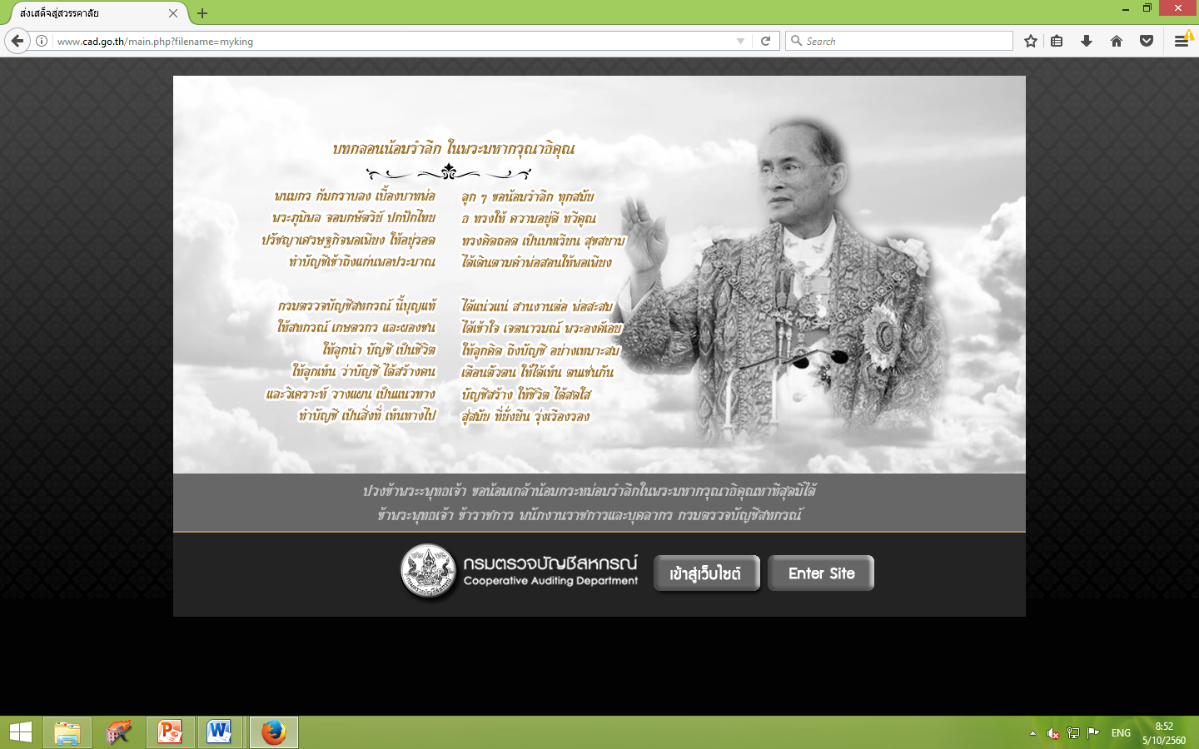

Slide 77
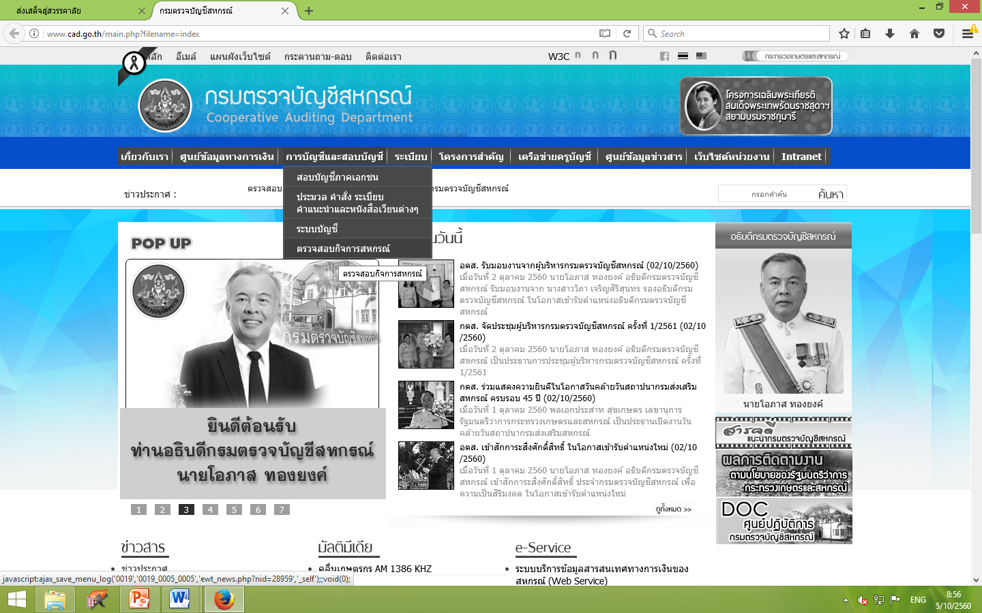

Slide 78
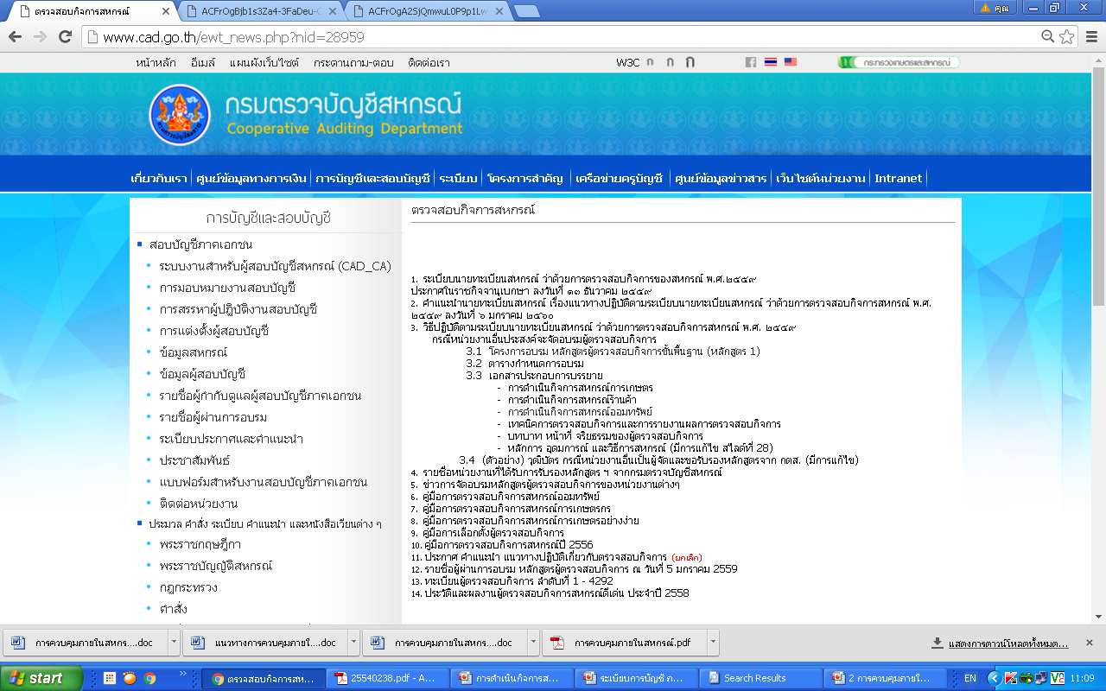

Slide 80
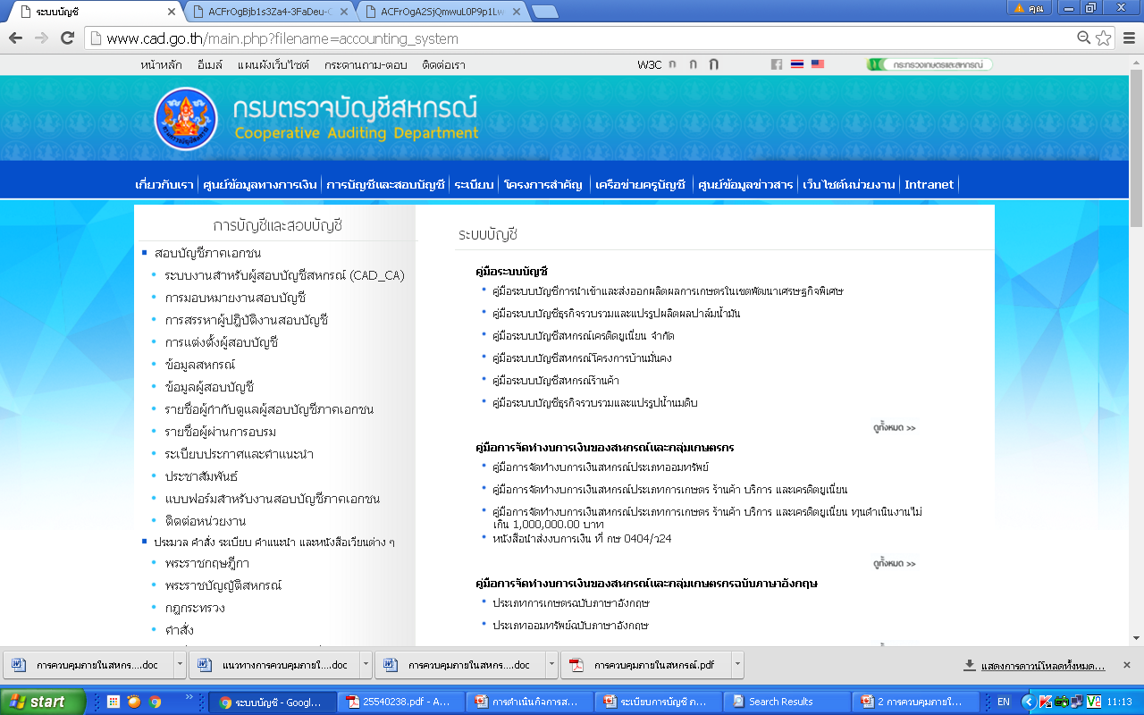

Slide 81
The End & Thank You !
WWW.cad.go.th

